Slide 1
異常気象時通行規制区間及び
規制基準の見直し検討について
～道路防災対策の優先順位付け～
平成29年度 第1回 大阪府都市基盤施設維持管理技術審議会

Slide 2
１．はじめに
２．検討概要
３．降雨特性の分析
４．災害特性の把握
５．斜面崩壊の発生要因分析
６．災害履歴密度
７．道路災害発生危険度評価
８．安全性の評価
９．まとめ

Slide 3
１．はじめに
１）平成27年度道路防災点検結果
道路法面などにおいて、土砂崩落や落石等道路災害につながる恐れのある変状を早期発見・把握し、道路防災対策の要否を判定するため、５年に１回の点検を実施
点検対象 | 要対策 | 経過観察 | 対策不要 | 小計
落石崩壊 | 194 | 472 | 277 | 943
岩盤崩壊 | 8 | 7 | 3 | 18
地すべり | 2 | 6 | 15 | 23
土石流 | 5 | 31 | 19 | 55
盛土 | 16 | 81 | 80 | 177
擁壁 | 45 | 257 | 423 | 725
橋梁基礎の洗掘 | 1 | 18 | 6 | 25
合計 | 271 | 872 | 823 | 1,966

Slide 4
１．はじめに
２）現行の防災対策の優先順位付け
点検結果（安定度調査結果）と社会的影響度のマトリクス評価により、優先順位を定めて実施
点検結果（安定度調査結果）
70点以上：要対策
40～69点：経過観察（カルテ対応）
39点以下：対策不要
社会的影響度ポイント
個々の路線が持つ属性から被災した
場合の社会的影響度を評価したもの。
（属性項目）
広域緊急交通路、府県間道路、
バス路線、迂回路の有無、
崩壊履歴の有無
限られた予算のもと、要対策箇所への対策を進めるにあたり、より細やかな優先順位付けが必要

Slide 5
２．検討概要
１）調査検討項目
①府域の降雨特性の分析
⇒ 降雨の頻度分布、降雨の発生確率
②府域の災害特性の把握
⇒ 災害発生地点と地形・地質、崩壊形態・規模と災害発生降雨の関係
道路区間の地形情報の把握
斜面崩壊要因の概略分析（単相関分析）
③斜面崩壊の要因分析(重回帰分析，判別分析)
⇒ 崩壊要因の組み合せとランク付け
崩壊発生しやすさに関する要因毎の重みづけ
④災害履歴密度の加味
⇒ 周辺における災害履歴密度
⑤道路災害発生危険度評価
⇒ 要因毎の重み係数を用いた危険度評価
⑥安全性評価

Slide 6
２．検討概要
２）検討フロー

Slide 7
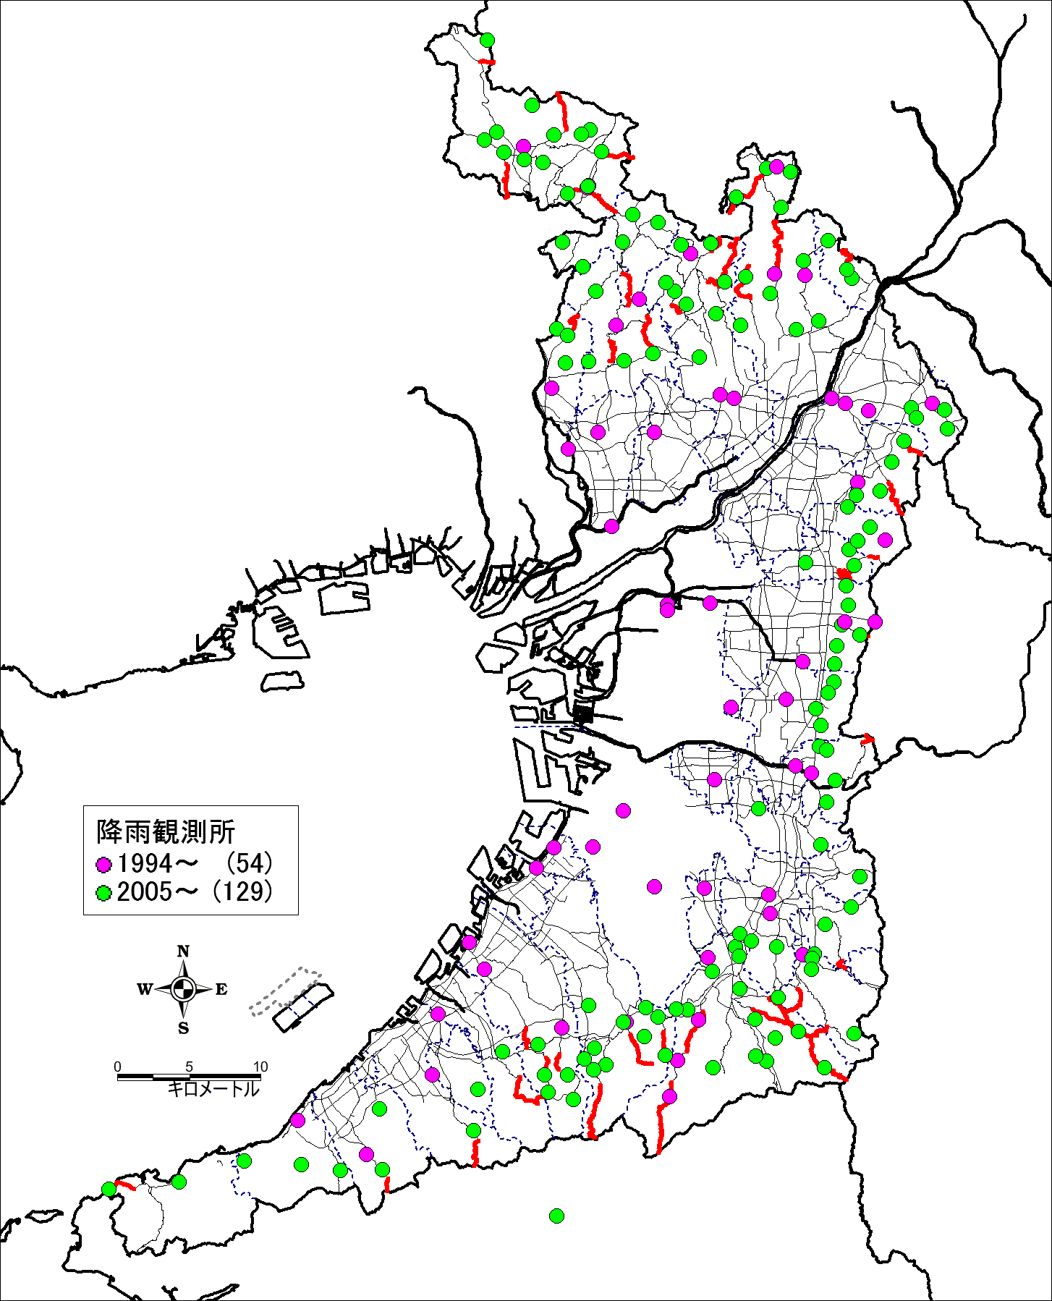
３．降雨特性の分析
１）降雨データ
大阪府における雨量頻度の地域性を把握するために，降雨特性（1時間，24時間，連続雨量，総雨量）を整理
■1時間雨量：正時ごとのその前１時間の雨量（大阪府及び気象庁アメダスデ－タ）
■24時間雨量：それぞれの正時刻から前の24時間雨量
■連続雨量：2mm以下の降雨時間が6時間続くまでの積算雨量
■総雨量：2mm以下の降雨が24時間続くまでの積算雨量
※1994～2004年（前期），2005年～2015年（後期）の降雨量および10年確率24時間雨量を検討
北部
中部
南部

Slide 8
３．降雨特性の分析
２）まとめ
地域特性について
・北部・南部に降雨量が多く、中部は降雨量が少ない傾向にある。
・降雨量100mmを超える降雨の回数では、北部・南部で多く、中部では少ない傾向にある。
・中部を含め、山際では山裾に比べ降雨量が多い傾向にある。
期間特性について
・1994～2004年の11年間（前期）と2005～2015年（後期）の11年間の比較では、降雨量や降雨量100mmを超える降雨の回数に顕著な差はみられない。

Slide 9
４．災害特性の把握
１）斜面崩壊要因
分析に用いる斜面崩壊要因
崩壊要因 |  | 内容
素因 | 地質 | 沖積層，段丘層，大阪層群，和泉層群，花崗岩，泥岩・頁岩（近畿地方土木地質図）
 | 比高 | 東西2ｋｍ×南北1.5ｋｍの行政メッシュ（大阪府地形図 図郭割）のメッシュ内の最高標高と最低標高の差
 | 傾斜 | 行政メッシュ（大阪府地形図 図郭割）内の50ｍ数値地図による最大傾斜
誘因 | 災害時最大24時間雨量 | 災害発生時の降雨イベントごとの24時間雨量の最大値
 | 10年確率24時間雨量 | メッシュの最寄の観測所における10年確率24時間雨量
9

Slide 10
４．災害特性の把握
２）降雨災害データ（道路関係）
災 害：1994～2015年まで道路災害（復旧工事）
 |  |  | 道路災害
1994 | 9.7 | 豪雨 | 1
1995 | 5.11～5.15 | 梅雨前線 | 2
 | 6.30～7.6 | 梅雨前線 | 4
1997 | 7.2～7.18 | 梅雨前線豪雨 | 6
 | 8.3～8.13 | 豪雨及び台風11号 | 6
1998 | 6.12～6.28 | 梅雨前線豪雨 | 2
 | 10.13～10.18 | 豪雨及び台風10号 | 2
1999 | 6.27～7.4 | 梅雨前線豪雨 | 25
2001 | 11.15 | 地すべり | 1
2003 | 9.24～9.25 | 豪雨 | 1
2004 | 9.28～9.30 | 台風21号 | 1
2005 | 9.9～9.11 | 豪雨 | 1
2007 | 7.5～7.17 | 梅雨前線豪雨及び台風4号 | 4
2008 | 5.24～5.25 | 豪雨 | 2
2009 | 10.5～10.9 | 台風１８号 | 2
2010 | 6.15～6.16 | 梅雨前線豪雨 | 1
 | 7.8～7.17 | 梅雨前線豪雨 | 5
 | 8.8～8.12 | 豪雨及び台風4号 | 1
2011 | 5.27～5.30 | 台風2号及び豪雨 | 3
 | 6.10～6.13 | 梅雨前線豪雨 | 1
2012 | 6.14～6.28 | 台風12号及び豪雨 | 4
 | 6.30～7.8 | 梅雨前線豪雨 | 2
 | 7.10～7.23 | 梅雨前線豪雨 | 2
 | 8.11～8.15 | 豪雨 | 1
2013 | 9.14～9.17 | 台風18号 | 13
2014 | 7.29～8.12 | 台風12・11号及び豪雨 | 1
 | 8.13～8.26 | 豪雨 | 5
2015 | 7.15～7.23 | 台風11号及び豪雨 | 5
計 |  |  | 104

Slide 11
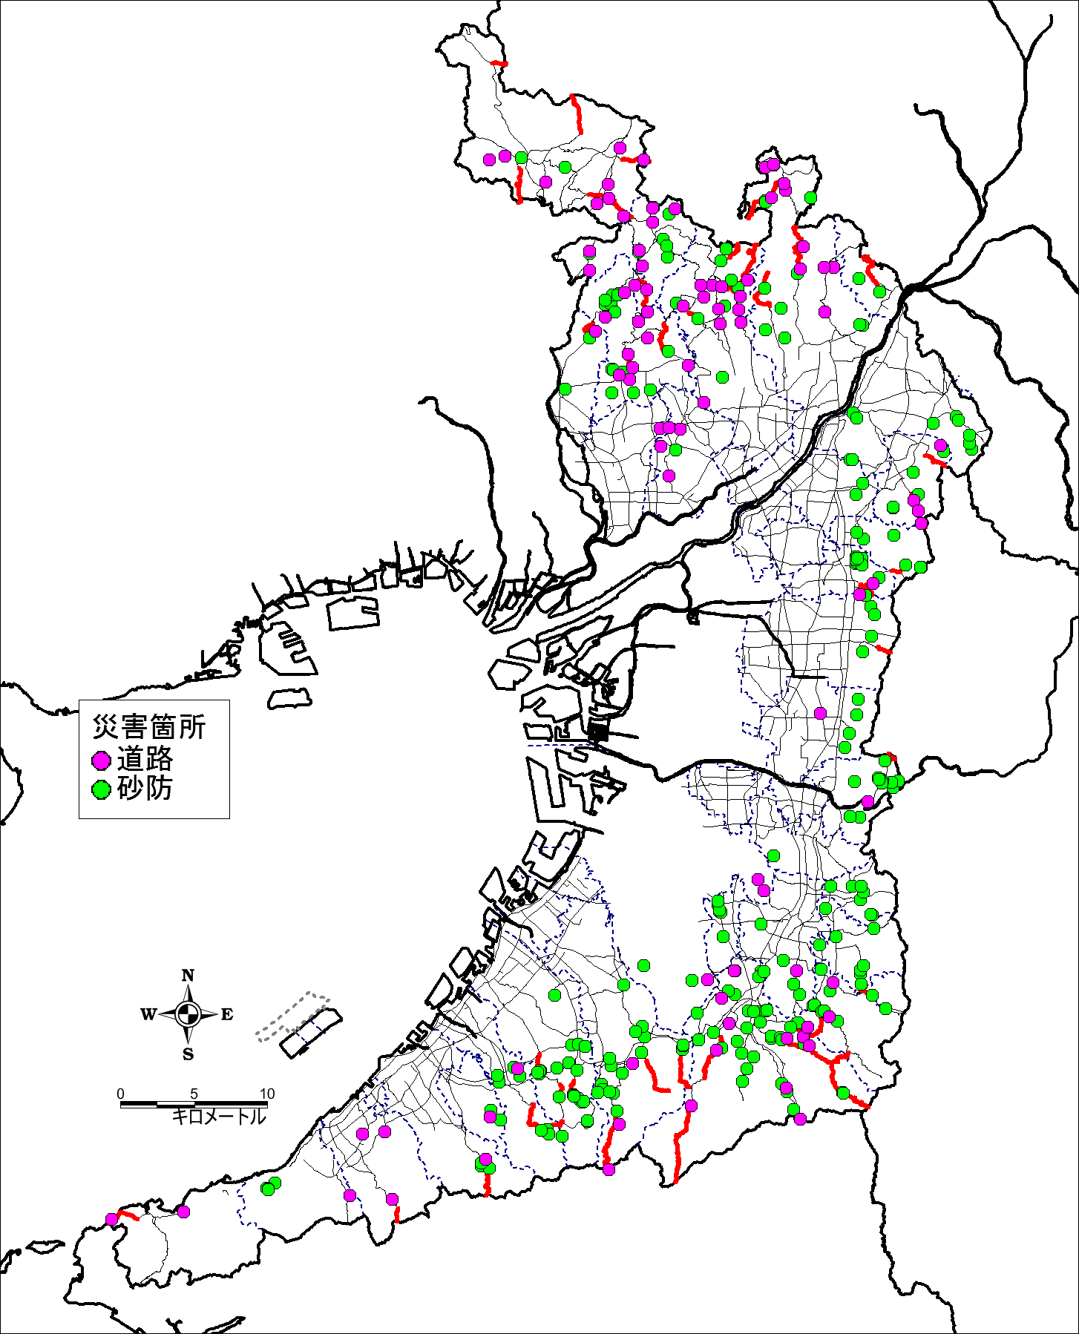
４．災害特性の把握
３）降雨災害データ（道路関係＋砂防関係）
検討対象：道路関係（前述）、砂防関係
1994～2015年までの降雨による災害
 | 災害数 | 検討対象災害数
道路関係 | 104 | 104
砂防関係 | 330 | 246
災害数：収集災害数（位置が確定のみ）
検討対象災害数：
砂防関係の災害で以下の災害を除く
・道路関係と重なるもの
・災害年月日が不明なもの
・倒木、護岸崩壊など斜面災害と明らかに
異なるもの

Slide 12
４．災害特性の把握
４）まとめ
降雨災害分析に用いるデータについて
・道路及び砂防関係の災害要因で、同様な傾向が確認できた。
地域・地形特性について
・北部や南部の降雨量が多い地域で、災害の発生が多くなっている。
・比高や傾斜が一定程度を超えて大きい地域では、降雨災害の発生が少なくなる傾向にある。
地質特性について
・降雨災害は、泥岩・頁岩および花崗岩の地域で多くみられる 。
回帰分析の方針について
・回帰分析では、データ数確保のため、道路災害デ－タに砂防災害デ－タを加えて分析する。
・災害要因の降雨データは、災害時の降雨データを使用する。

Slide 13
５．斜面崩壊の発生要因分析
１）調査検討項目
・豪雨時の崩壊・地すべり・土石流といった斜面災害について，現状ではその
発生場所を正確に予測はきわめて困難
・道路斜面の場合は，自然的要因の他に切土・盛土・法面保護等の人工的
要因が加わるため，災害予測は更に困難
斜面災害要因から相対的な危険度を把握する回帰分析による評価を実施
方 針：
分析方法・・・災害の規模（災害密度）に関する重回帰分析，災害発生の有無に関する判別分析，災害履歴密度の評価
分析範囲・・・大阪府地形図 図郭割のメッシュ（東西2km×南北1.5km）単位
対象データ・・・道路災害デ－タと道路以外の斜面災害デ－タ（砂防関係）
評価方法・・・各分析による結果を正規化して重みづけ加算により評価

Slide 14
５．斜面崩壊の発生要因分析
２）調査検討項目： ①斜面崩壊の要因分析（重回帰分析）
重回帰分析：２つ以上の要因があるとき、どれがどのように影響(寄与)するかを分析する。
数量化Ⅰ類で分析を行っている。目的を予測するために，目的とそれぞれの要因（カテゴリー）の間に線型の関係があるものと想定して，予測値が全体として，実測値に最も合うように各カテゴリ－（分類）の重み係数を線形解析（最小２乗法）により決める。
Y=a₁₁x₁₁＋a₁₂x₁₂＋･･････＋a_{n}x_{n}
ここで Y ： 目的変数
a₁₁，a₁₂・・a_{ｎ} ： 重み係数（カテゴリーのウェイト）
x₁₁，x ₁₂・・x_{ｎ} ： 説明変数（カテゴリー）
それぞれの説明変数に対応する場合 ：1
それぞれの説明変数に対応しない場合 ：0
※説明変数の各要因（カテゴリー）の重み係数の値が大きいほうが影響度が高い
※重み係数は各説明変数で独立して評価される係数であり，各説明変数間の評価はできない
※各説明変数のレンジ（重み係数（カテゴリー）の最大値－最小値）のうち，最大値が目的変数に影響度が高い
事例：災害数：4件，花崗岩，23°，災害時雨量 220mm
災害数：2件，泥岩，35°，災害時雨量 180mm
入力条件
災害数 | 地質 |  |  |  |  |  | 傾斜 |  |  |  | 災害時２４時間最大雨量
 | 沖積層(x11) | 段丘層(x12) | 大阪 層群(x13) | 和泉 層群(x14) | 花崗岩(x15) | 泥岩(x16) | ～10° (x21) | 10～20° (x22) | 20～ 30° (x23) | 30°～ (x24) | ～150mm (x31) | 150～200mm (x32) | 200～250mm (x33) | 250～mm (x34)
4 | 0 | 0 | 0 | 0 | 1 | 0 | 0 | 0 | 1 | 0 | 0 | 0 | 1 | 0
2 | 0 | 0 | 0 | 0 | 0 | 1 | 0 | 0 | 0 | 1 | 0 | 1 | 0 | 0

Slide 15
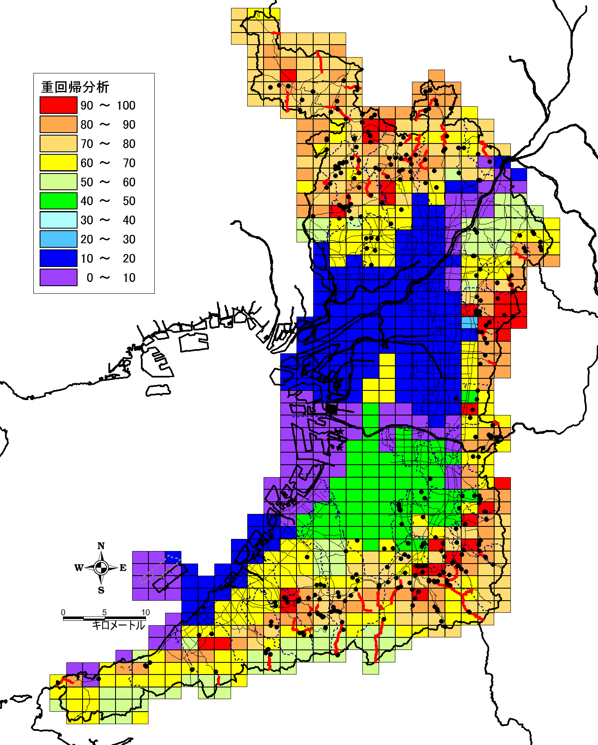
５．斜面崩壊の発生要因分析
２）調査検討項目： ①斜面崩壊の要因分析（重回帰分析）
災害発生を予測するために，災害とそれぞれの要因（誘因や素因）の間に線型の関係があるものと想定して，予測値が全体として，実測値に最も合うように各カテゴリ－（分類）の重み係数を決める。ここでは，災害を災害密度（一定面積（メッシュ）あたりの災害数）として，重回帰分析を行う
要因 |  | カテゴリー | ウェイト
地質 （3.382） | 1 | 沖積層 | -2.973
 | 2 | 段丘層 | -0.592
 | 3 | 大阪層群 | -0.689
 | 4 | 和泉層群 | 0.000
 | 5 | 花崗岩 | 0.409
 | 6 | 泥岩 | 0.325
傾斜 （1.196） | 1 | ～10° | 0.581
 | 2 | 10～20° | 1.196
 | 3 | 20～30° | 0.492
 | 4 | 30°以上 | 0.000
災害時最大 24時間雨量 （0.800） | 1 | ～150mm | -0.293
 | 2 | 150～200mm | 0.507
 | 3 | 200～250mm | 0.000
 | 4 | 250mm～ | 0.369
要因（）内：レンジ
地質のレンジ（表中( )内）が最大であり，災害危険度に対する影響が大きい

Slide 16
５．斜面崩壊の発生要因分析
３）調査検討項目：②斜面崩壊の要因分析（判別分析）
判別分析：目的を予測するためにそれぞれの要因（カテゴリー）の間に線型の関係があるものと仮定して求める。数量化Ⅱ類で分析を行っている，事象があるグループと事象がないグループを全体として最もうまく判別できるように各説明変数のカテゴリー（分類）の重み係数を最小２乗法により決める。
Y＝b_{１}x_{１}＋b_{２}x_{２}＋・・・＋b_{ｎ}x_{ｎ}
ここで
Y ： 目的変数
b₁₁，b₁₂・・a_{ｎ} ： 重み係数（ウェイト）
x₁₁，x ₁₂・・x_{ｎ}： 説明変数（要因変数，カテゴリー）
それぞれの説明変数に対応する場合 ：1
それぞれの説明変数に対応しない場合 ：0
※説明変数の各要因（カテゴリー）の重み係数の値が大きいほうが影響度が高い
※重み係数は各説明変数で独立して評価される係数であり，各説明変数間の評価はできない
※各説明変数のレンジ（重み係数（カテゴリー）の最大値－最小値）のうち，最大値が目的変数に影響度が高い
事例：災害発生有：1，花崗岩，23°，220mm
災害発生無：0，花崗岩，23°，220mm
入力条件
災害発生 | 地質 |  |  |  |  |  | 傾斜 |  |  |  | 災害時２４時間最大雨量
 | 沖積層(x11) | 段丘層(x12) | 大阪 層群(x13) | 和泉 層群(x14) | 花崗岩(x15) | 泥岩(x16) | ～10° (x21) | 10～20° (x22) | 20～ 30° (x23) | 30°～ (x24) | ～150mm (x31) | 150～200mm (x32) | 200～250mm (x33) | 250～mm (x34)
1 | 0 | 0 | 0 | 0 | 1 | 0 | 0 | 0 | 1 | 0 | 0 | 0 | 1 | 0
0 | 0 | 0 | 0 | 0 | 1 | 0 | 0 | 0 | 1 | 0 | 0 | 0 | 1 | 0

Slide 17
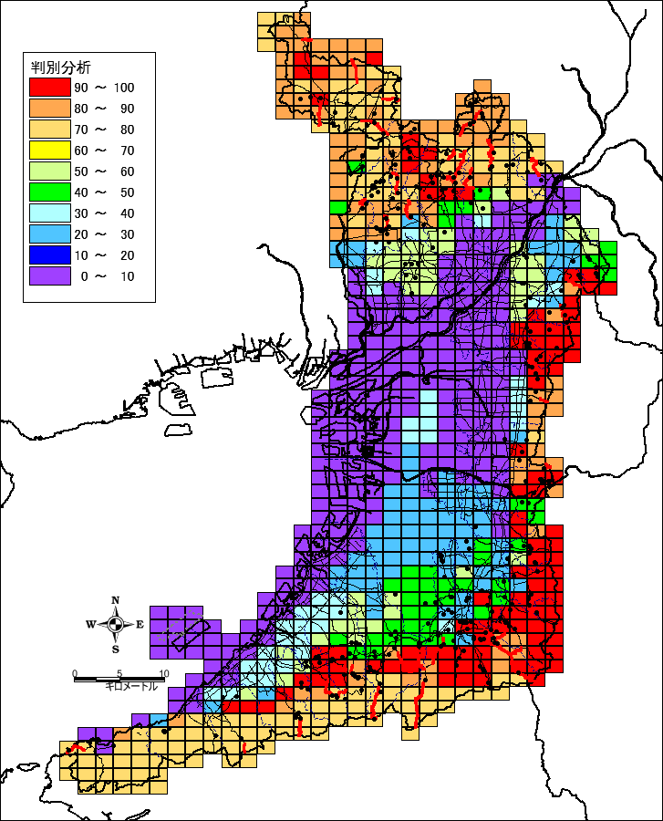
５．斜面崩壊の発生要因分析
３）調査検討項目： ②斜面崩壊の要因分析（判別分析）
災害発生を予測するために，それぞれの要因の間に線型の関係があるものと仮定して，発生グループと非発生グループを全体として最もうまく判別できるように各カテゴリー（分類）の重み係数を決める。
要因 |  | カテゴリー | ウェイト
地質 （0.528） | 1 | 沖積層 | -0.456
 | 2 | 段丘層 | -0.333
 | 3 | 大阪層群 | -0.217
 | 4 | 和泉層群 | -0.012
 | 5 | 花崗岩 | 0.072
 | 6 | 泥岩 | 0.013
傾斜 （0.055） | 1 | ～10° | 0.036
 | 2 | 10～20° | -0.006
 | 3 | 20～30° | -0.017
 | 4 | 30°以上 | -0.019
災害時最大 24時間雨量 （0.018） | 1 | ～150mm | -0.009
 | 2 | 150～200mm | 0.004
 | 3 | 200～250mm | -0.001
 | 4 | 250mm～ | 0.009
要因（）内：レンジ
地質のレンジ（表中()内）が最大であり，災害危険度に対する影響が大きい

Slide 18
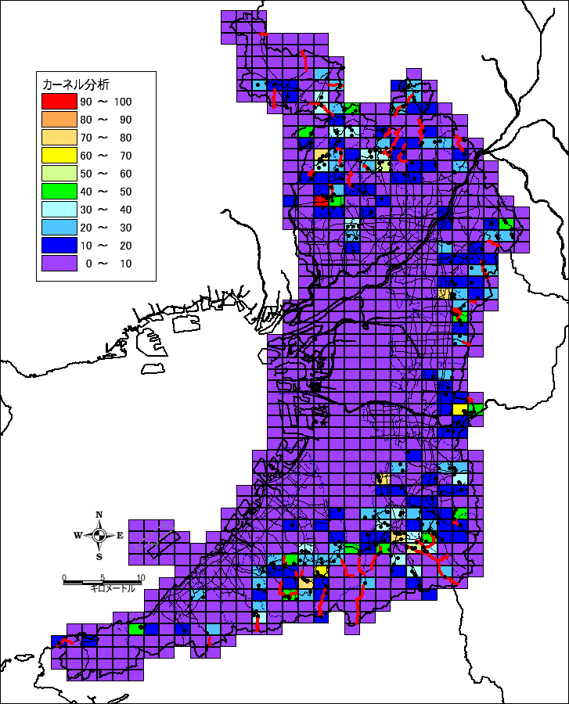
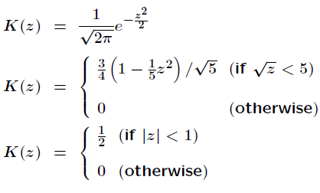
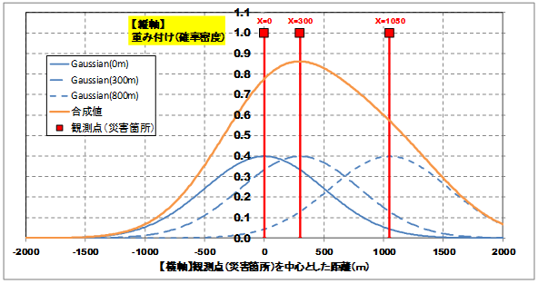
６．災害履歴密度
１）調査検討項目：カーネル分析
カーネル密度推定とは、「有限の標本点から、全体の分布を推定する」手法の1つである。
ある事象の発生地点を表すポイントデータをサンプルデータとして，ポイントのない地点のある事象の発生率を補完して推定するために利用される。
Gaussianカーネル
検討対象災害（３５０箇所）のポイントデータをサンプルデータとして，災害の履歴密度を分析。
カーネル分析結果を正規化して表示している

Slide 19
７．道路災害発生危険度評価
１）調査検討項目
各評価点 ： 各分析結果を正規化して算出
総合評価 ： 重回帰分析・判別分析の評価に対して、災害履歴密度評価の重みを２倍に設定した合計点を算出（下式）
総合評価点 ＝ ｛（重回帰評価点 ＋ 判別評価点） ＋災害履歴度評価点 × 2} ÷４
H6～H27における斜面災害データ
降雨イベントごとの
複数災害
メッシュ抽出
災害メッシュと
無災害メッシュの
分離
メッシュによる危険度評価
災害の規模
（重回帰分析）
災害の有無
（判別分析）
災害の有無
（災害履歴密度評価）
要因別グループ別重み
周辺災害の距離に応じた重み
災害要因
による評価点１
災害要因
による評価点２
災害履歴
による評価点
各道路区間の安全性の総合評価

Slide 20
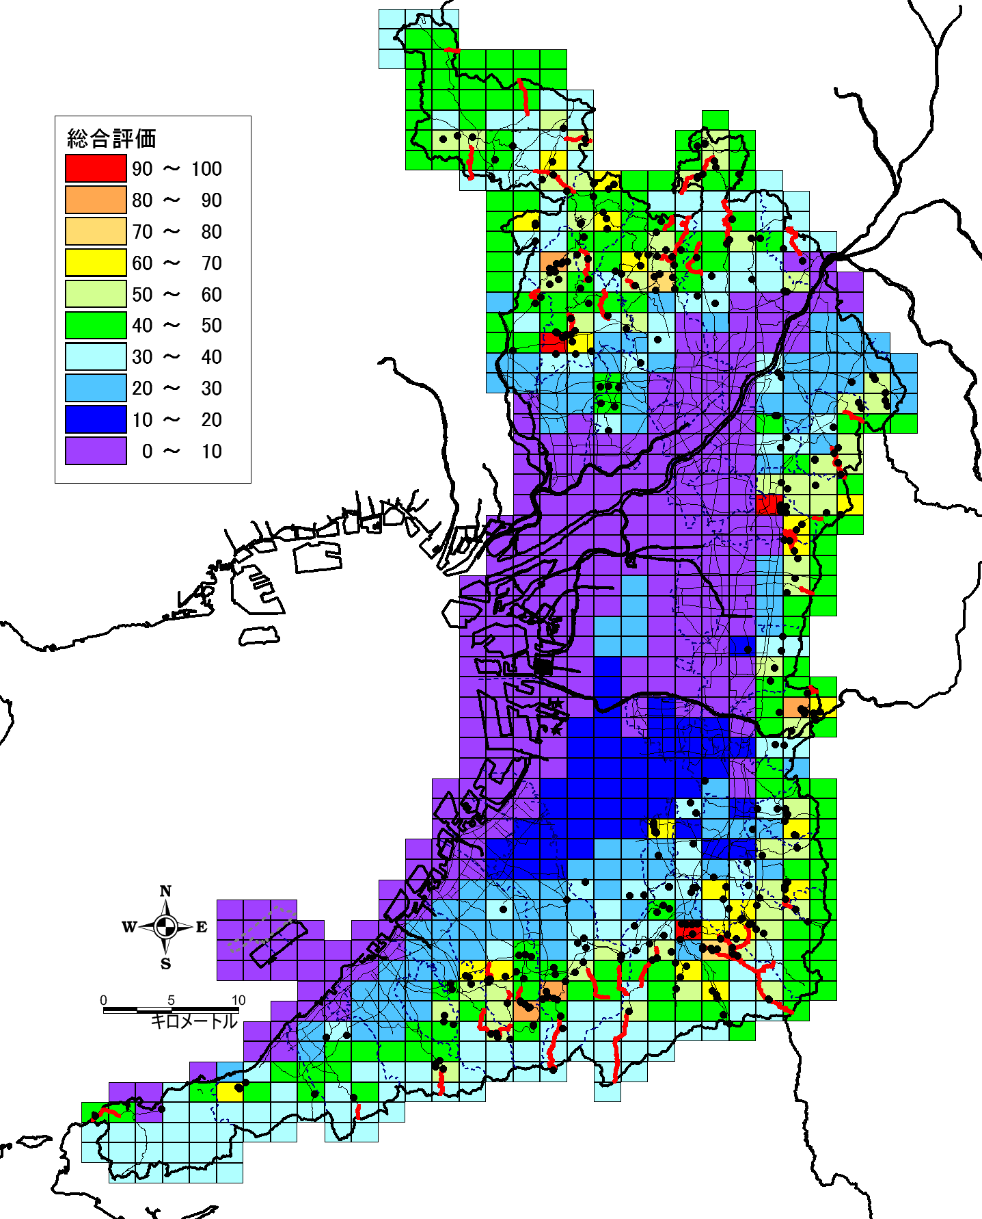
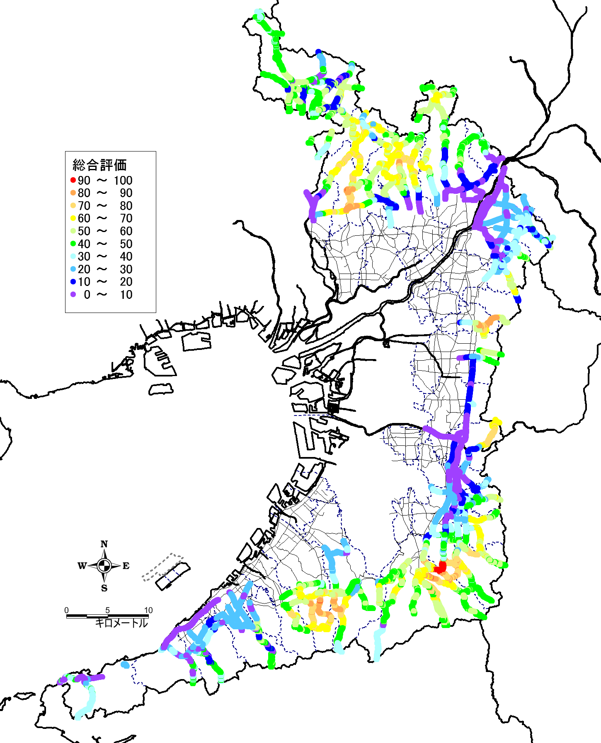
７．道路災害発生危険度評価
１）調査検討項目
メッシュ
府管理道路100ｍ区間毎
危険度評価を正規化して表示している

Slide 21
８．安全性の評価
１）考え方
防災対策の優先順位付け
⇒現在は、道路防災点検箇所ごとの健全度（安定度調査結果）と社会的影響度の総合評価により設定
要対策箇所において、道路災害発生危険度を加味した順位付けを行う
健全度判定（安定度調査結果）
70点以上：要対策
40～69点：経過観察（カルテ対応）
39点以下：対策不要
危険度総合評価
防災総点検危険個所による危険度
社会的影響度ポイント
個々の路線が持つ属性から被災した
場合の社会的影響度を評価したもの。

Slide 22
８．安全性の評価
１）考え方
防災対策の優先順位付け
健全度評価点と危険度評価点の相関
【横軸】道路区間100ｍ毎の危険度評価点 【縦軸】健全度評価点
⇒ 関連性、規則性は見られない
健全度：低
要対策箇所271箇所の内「落石・崩壊」194箇所
健全度：高
危険度：低
危険度：高

Slide 23
８．安全性の評価
１）考え方
防災対策の優先順位付け
健全度評価点の順位を優先して、危険度評価点を加味した順位付け
健全度：低
岸和田土木データにより作成
①
②
④
③
⑥
⑤
⑦
⑮
⑪
⑩
⑨
⑫
⑧
⑭
⑬
㉓
㉒
㉑
⑳
⑲
⑱
⑰
⑯
健全度：高
危険度：低
危険度：高

Slide 24
８．安全性の評価
２）防災対策の優先順位
○右表は、健全度評価点による順位と危険度評価を加味した順位を比較したもの。
○健全度評価点の同点グループが、危険度評価を加味することで順位付けが可能となる。
○危険度を加味した順位と社会的影響度の総合評価により、優先順位を決定する。

Slide 25
９．まとめ
優先順位付けについて

